Slide 1
事前学習済み特徴ゲインモデルによる
ヒトの選択的聴取傾向の再現
独自に構築した Common Voice 評価セットを用いた定性的再現
Griffith, Hess & McDermott（2026, Nature Human Behaviour）
研究室ミーティング · 単一の事前学習済みチェックポイント · 15–20分
Notes:
[0:00–0:35] 本日は、Griffith、Hess、McDermottによる選択的聴取研究の定性的再現について発表します。著者らが公開した事前学習済み特徴ゲインモデルのチェックポイントを1つ用い、パラメータは一切更新せず、独自に作成したCommon Voice評価セットで検証しました。まず単一妨害話者での確認を示し、その後、競合話者数を増やすと何が起こるかを報告します。目的は数値の完全一致ではなく、行動傾向の再現です。

Slide 2
背景
ゲイン機構は選択的聴取を説明できるか？
ヒトが直面する問題
騒がしい場所でも、私たちは一人の声に注意し、他の声を無視できる。
モデル（Griffith et al., 2026）
手がかり音声に一致する特徴を強調し、それ以外を抑制する学習済み特徴ゲインを適用する。
論文の主張
単一の最適化されたゲイン機構が、多様な条件における聴取の成功と失敗の両方を予測する。
本研究の目的
著者らの事前学習済みチェックポイントに独自の Common Voice テストセットを入力し、行動傾向が再現されるか検証する。
1試行の流れ
1. Cue — ターゲット話者の手がかり音声
2. Mixture — ターゲット + 妨害音声
3. Report — ターゲット中央の単語を回答
（800語の語彙から選択）
パラメータは固定：再学習ではなく、推論時の行動を検証する。
Griffith et al.（2026）· 単一チェックポイントによる定性的再現 2/19
Notes:
[0:35–1:35] カクテルパーティ問題は、単なる雑音下音声認識ではありません。手がかり音声を使い、混合音の中から一人の声を選択する必要があります。特徴ゲインモデルは、手がかりからターゲット話者に対応する特徴を強調する乗算ゲインを生成します。各試行はcue、ターゲットとマスカーの混合音、そして800語からの回答で構成されます。本研究では、公開評価セットとは独立に作成した音声でも、同じ固定済み機構が正しい選択と特徴的な誤りの両方を再現するかを検証します。

Slide 3
方法
共通の評価刺激作成パイプライン
1
強制アライメント
torchaudio MMS_FA
単語境界を推定
2
アンカー語を選択
語彙内の中央語
中央に配置
3
2.5秒を切り出す
モデルは中央2秒を使用
両耳同一（L = R）
4
SNRを設定して混合
−9…+3 dB, +inf
RMS = 0.02 に正規化
5
推論・採点
ターゲット単語正答率
+ 妨害語への混同率
アンカー方式 = 先にターゲット語を決め、その語を中心に音声区間を切り出す論文の規則
• 構造的制約：cue と target は同一話者・別録音、妨害話者は別人、ターゲットの性別は均衡。
• 論文準拠の採点：予測がターゲット区間内の語彙内単語のいずれかに一致すれば正答。
• モデル動作確認：クリーン音声 88.6%、+inf で 88.0%（チャンスレベル 0.1%）。
Griffith et al.（2026）· 単一チェックポイントによる定性的再現 3/19
Notes:
[1:35–2:45] これは全実験で共通の刺激作成手順です。強制アライメントで単語境界を推定し、まず語彙内のアンカー語を選び、その語が中央に来る2.5秒区間を切り出します。モデルの蝸牛フロントエンドは中央2秒を使用します。混合音は左右同一で、RMSを0.02に正規化しました。最終解析では論文準拠の採点を使い、ターゲット区間内の語彙内単語のいずれかと予測が一致すれば正答とします。クリーン音声正答率は約88%で、チェックポイントと前処理が正常に動作していることを確認しました。

Slide 4
PART 1
妨害話者の性別 · 競合話者1名
Griffith et al.（2026）· 単一チェックポイントによる定性的再現 4/19
Notes:
[2:45–2:55] 新しい多話者実験に入る前に、単一妨害話者での検証を簡単に示します。これは新しい結果の基準点であり、モデルがSNRと話者類似性に期待される方向で反応するかの確認でもあります。

Slide 5

PART 1 · 結果
SNRとともに正答率が上昇し、異性話者の方が容易
再現された傾向
• 両条件とも、SNRに伴い単調に上昇。
• 全マスク条件で、異性話者 > 同性話者。
• 差は +9〜+18 パーセントポイント。
• +inf では約88%に収束：妨害音声がないため性別差も消失。
同一項目内比較、N=599/597、両耳同一
= 論文 Fig. 2a（同性条件）+ Fig. 2b（両条件）
Griffith et al.（2026）· 単一チェックポイントによる定性的再現 5/19
Notes:
[2:55–4:00] 競合話者が一人の場合、ターゲット対マスカーSNRが改善するにつれて正答率は単調に上昇しました。また、同性の妨害話者より異性の妨害話者の方が一貫して容易で、差は約9から18パーセントポイントでした。無限大SNRでは妨害音声を除くため、両曲線は約88%に収束します。これは論文Fig. 2aと2bの方向に一致します。ただしコーパスとサンプリング方法が論文と異なるため、数値再現ではなく推論パイプラインの定性的妥当性確認と解釈します。

Slide 6
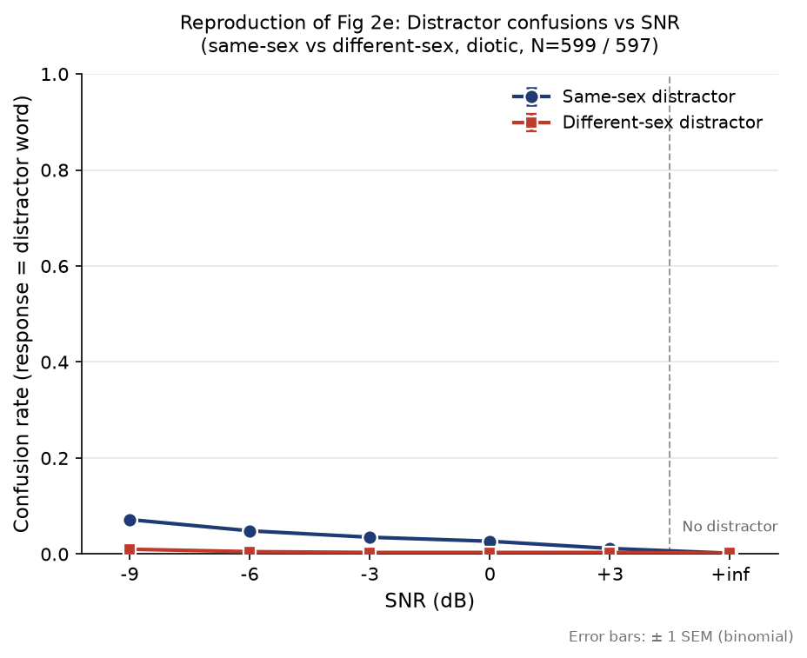
PART 1 · 結果と問題点
混同の方向は再現したが、値が小さすぎた
混同 = モデルが妨害音声中の単語を回答
方向は一致：
• SNRが低いほど混同が増える
• 異性より同性の方が混同しやすい
しかし論文より4〜5倍低い
原因：妨害音声をランダムに選んだため、中央語の多くが出力語彙外だった。モデルが妨害語を聴き取っても、その語を出力できない。
→ PART 2 では、この問題を刺激設計から修正した。
Griffith et al.（2026）· 単一チェックポイントによる定性的再現 6/19
Notes:
[4:00–4:55] 最初の混同解析でも、低SNRほど混同が増え、異性より同性で多いという方向は再現しました。しかし値は論文より4から5倍低い結果でした。原因を調べると、ランダムに選んだ妨害音声の中央付近には出力語彙内の単語が含まれないことが多く、実際に注意が妨害話者へ移っても混同として数えられない設計でした。そこで、すべてのマスカーに既知の語彙内アンカー語を含む新しいプールを作りました。多話者実験では、この原因診断が正しかったかも同時に検証します。

Slide 7
PART 2 · 新規実験
妨害話者数 · 1 / 2 / 4名 + バブルノイズ
Griffith et al.（2026）· 単一チェックポイントによる定性的再現 7/19
Notes:
[4:55–5:05] PART 2が今回の新しい結果です。総マスカーエネルギーを統制したまま、競合話者を1名、2名、4名、さらに8話者バブルへ増やした効果を調べました。

Slide 8
PART 2 · 研究課題
総マスカーエネルギー一定でも、話者数は影響するか？
ヒトの聴取では、総マスカーエネルギーが同じでも競合話者が増えるほど難しくなる。
これは情報マスキング、すなわち単なるエネルギー遮蔽ではなく、他者の声との混同による効果である。
したがって、総マスカーエネルギーを一定に保ち、声の数だけを変える必要がある。
検証予測：特徴ゲインモデルが情報マスキングを捉えるなら、エネルギー一致条件でも話者数の増加に伴い正答率が低下する。
N=1 は PART 1 と同じ課題・混合方法を用いるため、方向性の内部チェックになる。
Griffith et al.（2026）· 単一チェックポイントによる定性的再現 8/19
Notes:
[5:05–6:00] 科学的な問いは、マスカー全体のレベルを超えて話者数そのものが影響するかです。総マスカーエネルギーを固定すれば、声が増えたときの成績低下を単なる音量増加では説明できません。これは、多くの音声源がターゲットに似た混同しやすい構造を作る情報マスキングと整合します。したがって、話者数の増加に伴う正答率低下を予測しました。1話者条件はPART 1と同じ課題・混合方法なので、方向性の内部チェックにもなります。

Slide 9
PART 2 · 実験計画（1/3）
条件とネスト化サンプリング
実験条件
妨害なし · 1名 · 2名 · 4名 · 8話者バブル · ISSN対照
マスカー条件は −9…+3 dB、妨害なしは +inf の1点。
同一項目内比較
同じ600ターゲットを全条件 × SNRで再混合。差はサンプルではなく条件に由来する。
ネスト化サンプリング
各ターゲットで d1…d8 を固定。2名 = d1,d2、4名 = d1–d4、バブル = d1–d8。
→ 2話者条件は、文字どおり1話者条件に1名追加したもの。変わるのは話者数だけ。
アンカー付き妨害音声プール
各妨害録音にも語彙内アンカー語を設定し、ターゲットと同様に切り出した。
• 1,200録音 / 1,200話者
• 男性600 / 女性600
• ターゲット話者との重複 0
• 異なるアンカー語 534語
モデルが妨害語を出力可能になり、混同を測定できる。
Griffith et al.（2026）· 単一チェックポイントによる定性的再現 9/19
Notes:
[6:00–7:25] 実験は同一項目内比較で、同じ600ターゲットを全条件と全SNRで評価しました。妨害話者はネスト化し、2話者条件は1話者条件に1音源を追加し、4話者条件は2話者条件へさらに追加します。また1,200録音、1,200話者からなるアンカー付きプールを作り、性別を均衡させ、ターゲット話者との重複を除きました。各マスカーが既知の語彙内アンカーを持つため、評価セットの構造によって抑制されず、妨害単語への混同を測定できます。

Slide 10
PART 2 · 実験計画（2/3）
ターゲット対総マスカーSNRで変数を分離
• 各妨害音声のRMSを揃え、まず合計して1つの総マスカーを作る。
• 総マスカー全体を 10·log10(P_target / P_masker) = SNR となるよう調整し、target + masker を混合。
• → 同じSNRでは、1 / 2 / 4話者の総マスカーエネルギーが等しい。
• 条件間の正答率差は音量では説明できず、「混同しうる声の増加」を反映する。
• 論文の2・4話者条件と同じ中核設計：各音源を揃えて合計後、対総マスカーSNRを設定。
• 8話者バブルは近似：本研究はオンライン加算、論文は作成済み音源を使用。
Griffith et al.（2026）· 単一チェックポイントによる定性的再現 10/19
Notes:
[7:25–8:35] 最も重要な音響統制は、ターゲット対総マスカーSNRです。個々の妨害音声のレベルを揃えてから合計し、その合計マスカーをターゲットに対する指定SNRへ調整します。したがって同じ横軸の値では、1話者、2話者、4話者の総マスカーエネルギーが等しくなります。これは論文の2話者・4話者条件の中心的な設計と一致します。8話者バブルのみ近似で、ネストを保つため本研究では8話者をオンラインで加算しましたが、論文は作成済みバブル録音を使用しています。

Slide 11
PART 2 · 実験計画（3/3）
実行前に加えた2つの統制
話者性別の均衡化 — 重要な交絡
ランダム抽出では P（同性話者を1名以上含む）が N とともに 50% → 99.6% に上昇。
性別効果は大きく（PART 1）、話者数効果と混同される。
対策：d1…d8 を性別交互に配置 → 同性話者数を厳密に 0.5 / 1 / 2 / 4 に統制。
全600ターゲットで確認：ばらつきなし、ネスト維持、本人・重複話者なし。
ISSN対照条件
スペクトルを一致させた定常ノイズ — 無音区間も言語内容もない。
情報マスキングと、単語間の隙間を利用する時間的グリンピングを分離する。
グリンピングが主因なら、隙間のある音声の方が隙間のないノイズより容易なはず。
さらに1話者を one_same / one_diff に分割し、PART 1（Fig. 2a/2b）も内部再現。
Griffith et al.（2026）· 単一チェックポイントによる定性的再現 11/19
Notes:
[8:35–9:40] 二つの統制で交絡を防ぎました。第一に、話者性別は成績へ大きく影響するため、話者数とともに同性妨害話者の割合が偶然増えてはいけません。そこで妨害話者の並びを性別交互にし、同性比率を統制しました。第二に、ターゲットのスペクトルに合わせた定常ノイズISSNを追加しました。ISSNは無音区間がなく、言語内容もありません。音声マスカーとの比較により、音声特有の情報マスキングと、単語間の時間的な隙間だけを利用する説明を区別できます。

Slide 12
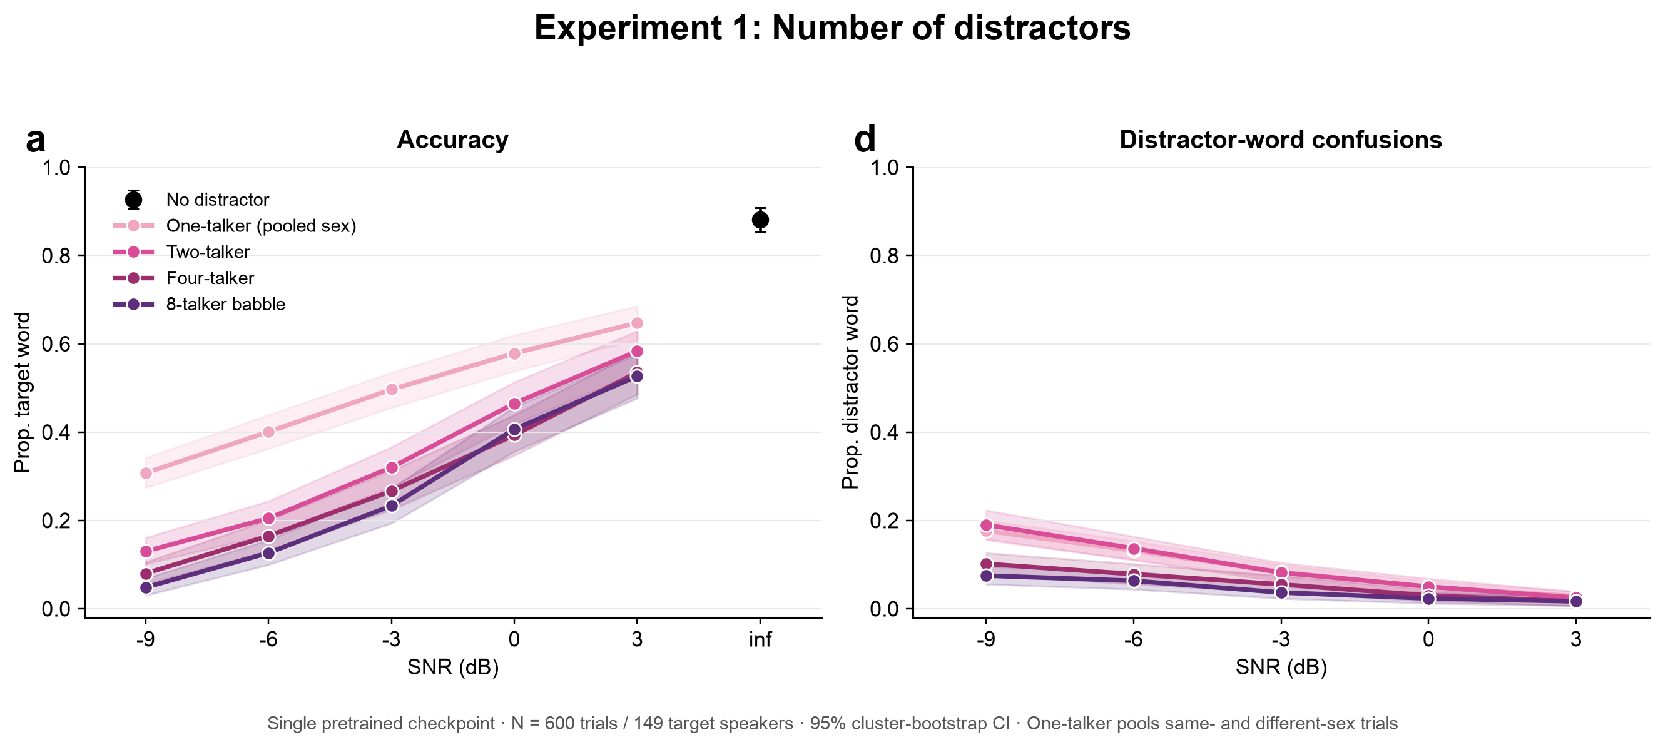
PART 2 · 結果 1
競合話者が増えるほどターゲット単語正答率が低下
正答率（左）：SNRとともに単調増加；1話者統合 > 2話者 > 4話者 ≈ バブル；+inf = 88%。 混同率（右）：マスカーがノイズ様になるほど、特定の妨害語への回答は減少。
論文準拠の採点 · 1話者条件は性別を統合 · 149ターゲット話者単位の95%クラスタCI
Griffith et al.（2026）· 単一チェックポイントによる定性的再現 12/19
Notes:
[9:40–11:25] これが主結果です。論文の話者数解析に合わせ、1話者曲線は同性条件と異性条件を統合しています。すべての正答率曲線はSNRとともに単調に上昇しました。全SNRで1話者統合条件が2話者より高く、2話者が4話者より高い結果です。4話者と8話者バブルは特に高SNRで近く、飽和の可能性があります。一方右図では、特定の妨害語への回答は話者数とともに減少します。多話者になるほど誤りは一つの妨害語への明確な置換ではなく、よりノイズ様になると考えられます。信頼区間はターゲット話者単位でクラスタ化しました。

Slide 13
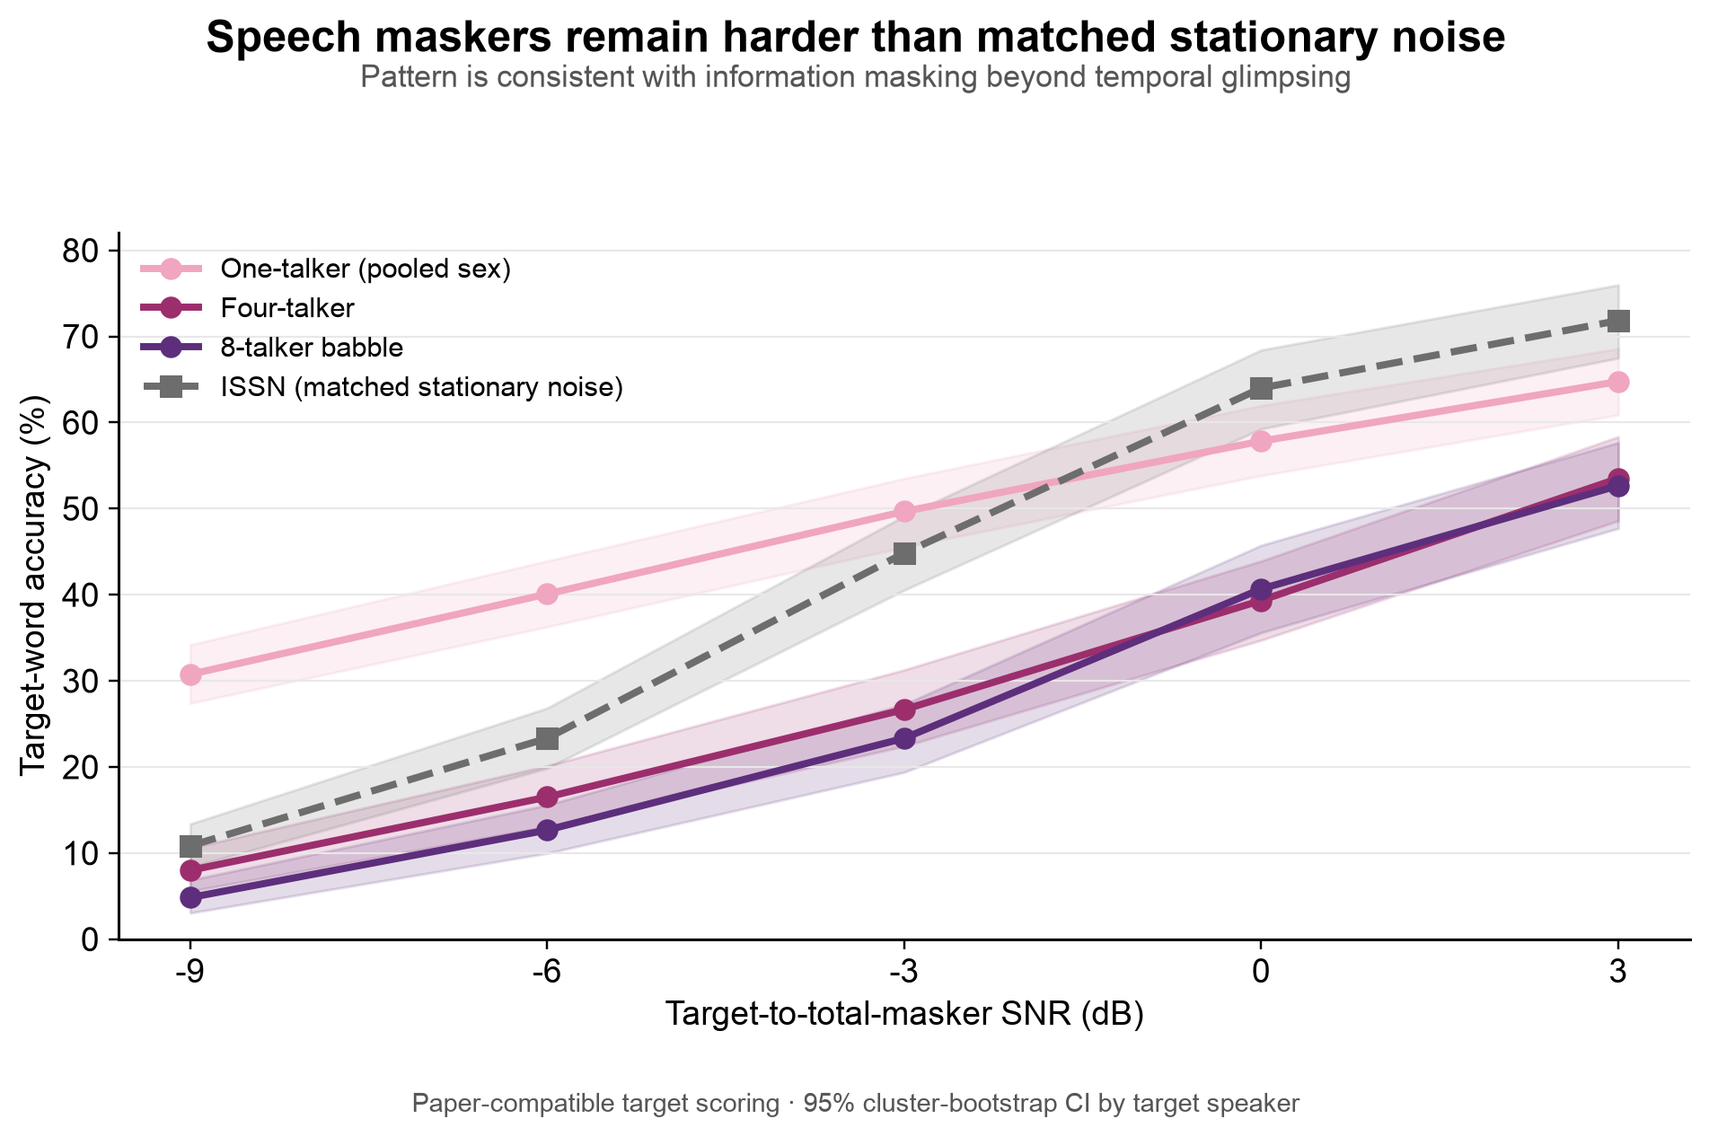
PART 2 · 結果 2
音声マスカーは、スペクトル一致定常ノイズより困難
ISSN = スペクトルを一致させた定常ノイズ（無音区間・単語なし）
• 全SNRで、4話者およびバブルの正答率はISSNより低い。
• ISSNは無音区間がない一方、音声にはグリンピング可能な休止がある。
• それでも残る音声の不利は、隙間利用を超えた情報マスキングと整合する。
• ただし証明ではなく支持的証拠：コーパスとマスカー構成は論文と異なる。
Griffith et al.（2026）· 単一チェックポイントによる定性的再現 13/19
Notes:
[11:25–12:40] ISSNとの比較は補助的な解釈を与えます。4話者音声と8話者バブルは、全SNRでスペクトルを一致させた定常ノイズより難しい結果でした。定常ノイズには隙間がない一方、音声には時間的グリンピングを可能にする休止があります。それでも音声の方が難しいため、隙間利用だけでは説明できない情報マスキングと整合します。ただし、コーパスとマスカー構成が原実験と異なるため、固有の機構を証明したのではなく、あくまで支持的証拠と表現します。

Slide 14
PART 2 · 結果 3
アンカー付きプールにより混同率の過小評価を改善
修正前（ランダム）
7.2%
同性話者・−9 dB の混同率
修正後（アンカー付き）
28.0%
同性話者・−9 dB の混同率
論文
~41%
同条件のおおよその値
論文より5.7倍低い状態から1.5倍低い状態へ — 原因診断は正しかった。
予測と逆の結果も正直に報告：混同率は同性1話者で最も高く、話者数の増加とともに低下した。事前の予測とは逆だが論文とは整合する。声が増えるとマスカーがノイズ様になり、特定の妨害語ではなく無関係な誤答が増える。
Griffith et al.（2026）· 単一チェックポイントによる定性的再現 14/19
Notes:
[12:40–13:35] アンカー付き妨害音声プールにより、混同率の過小評価も大きく改善しました。同性話者・マイナス9デシベル条件では、ランダム妨害音声の7.2%からアンカー付きの28%へ上昇し、論文図から読み取れる約41%に近づきました。話者数方向の結果は当初予測と逆で、特定単語への混同は同性1話者で最大となり、話者が増えるほど低下しました。この結果は隠さず報告します。多話者マスカーでは、一つの競合単語への明確な置換より、拡散した誤りが増えるという解釈と整合します。

Slide 15
妥当性確認
結果の信頼性を支える内部整合性チェック
• 妨害なし = 88.0%：PART 1 の +inf アンカーと完全に一致。
• one_same / one_diff はPART 1の1話者曲線を追従し、2〜6ポイント低い（アンカー付き別プールのため想定内）。
• N=1 は再現済みの単一妨害話者条件に帰着し、方向と形状が一致。
• 全600ターゲットで性別均衡を確認：同性数は厳密、ネスト維持、本人・重複話者なし。
→ 結果は内部的に整合する。今後、Windowsで実行した正確なスクリプトをローカルに保存する必要がある。
Griffith et al.（2026）· 単一チェックポイントによる定性的再現 15/19
Notes:
[13:35–14:25] 複数の内部チェックも通過しました。妨害なし条件は正確に88%へ戻りました。新しいアンカー付きプールのため値は少しずれますが、同性・異性の1話者曲線は先の実験を追従します。定性的な形状は安定し、全ターゲットで性別均衡と話者除外も確認しました。これらは結果の信頼性を支えます。残る再現性上の課題は、現在ローカルにある多話者スクリプトが旧版のため、Windows GPUで実際に使用した正確なスクリプトと環境情報をプロジェクトへ戻すことです。

Slide 16
まとめ
再現できたこと
モデル動作（クリーン音声）
88.6%（チャンス 0.1%）
正答率とSNR
両実験で単調に上昇
異性話者 > 同性話者
+9〜+18ポイント
話者数増加 → 困難化
1話者統合 > 2話者 > 4話者 ≈ バブル
混同率の方向
低SNR・同性条件で増加
混同率の大きさ
7.2% → 28%へ改善（論文 約41%）
Griffith et al.（2026）· 単一チェックポイントによる定性的再現 16/19
Notes:
[14:25–15:10] まとめると、単一チェックポイントで六つの定性的特徴を確認しました。クリーン音声での高い正答率、SNR効果、異性妨害話者の優位、話者数増加による成績低下、混同率に対するSNRと性別の効果、そして妨害音声プール修正後の混同率改善です。ここから主張できる最も強い結論は、独自評価セット上での定性的な傾向の再現です。刺激が完全に同一の再現でも、論文の複数モデル平均の再現でもありません。

Slide 17
限界
解釈上の境界
コーパスの不一致（CV ≠ SWC）— 最大の限界：
  • 本研究は Common Voice、論文の実験1は学習未使用の Spoken Wikipedia（SWC）を使用。
  • ターゲット固有ファイルの231/347、プールの703/1,200がCV公式train splitに属する。
  • split所属だけでは学習時の実使用を断定できないが、学習未使用データへの汎化とは主張できない。
  • 同一パネル内の条件差は有益だが、絶対値と汎化性能には不確実性が残る。
• 話者数に対する混同率は事前基準と逆だった（隠さず報告）。
• バブルは8話者のオンライン加算（論文は作成済み音源）。ネスト維持のための意図的選択。
• 単一チェックポイントのみ。論文の特徴ゲイン曲線は10種類のアーキテクチャを平均。
• 定性的な傾向の再現に限定。両耳同一・独自刺激条件。
Griffith et al.（2026）· 単一チェックポイントによる定性的再現 17/19
Notes:
[15:10–16:30] 最大の限界は評価データの独立性です。論文は学習未使用のSpoken Wikipediaを用いましたが、本研究のtarget、cue、maskerはモデルの学習コーパスであるCommon Voice由来です。多くの固有ファイルが公式train splitに属するため、コーパス外汎化や波形重複が確実にないとは主張できません。また論文は10種類の特徴ゲインモデルを平均していますが、本研究は1チェックポイントのみです。さらにバブルも論文の作成済み音源ではなくオンライン生成です。これらは絶対値と汎化主張の強さに影響しますが、同一パネル内の条件差には情報があります。

Slide 18
今後
次のステップ
• RTX 3070で用いた正確な実行スクリプト、環境、乱数seed、ファイルhashを保存。
• 学習未使用の Spoken Wikipedia から評価セットを再構築し、論文に忠実な再現を行う。
• 論文の作成済みバブル音源と、2・4話者条件の正確な性別構成を使用。
• 10種類すべての特徴ゲインモデルを実行、または単一チェックポイント検証と明示。
• 混合効果モデル／話者クラスターブートストラップを適用し、OSFの曲線と直接比較。
Griffith et al.（2026）· 単一チェックポイントによる定性的再現 18/19
Notes:
[16:30–17:25] 直近の課題は再現性の確保で、実際に使用したGPUスクリプト、環境、乱数seed、hashを保存します。科学的な次の段階は、学習未使用のSpoken Wikipediaから評価セットを作り直し、ターゲットの組み合わせ、話者性別構成、作成済みバブルを論文に合わせることです。可能なら10種類すべてのチェックポイントを実行し、論文と同じ不確実性を再現します。その後、混合効果モデルまたは話者クラスターブートストラップを適用し、OSFの条件平均と相関・RMSEで直接比較します。

Slide 19
単一の固定済み特徴ゲインモデルで、
SNR・妨害話者の性別・話者数の傾向を定性的に再現した。
ご清聴ありがとうございました
Notes:
[17:25–17:45] 結論です。単一の固定済み特徴ゲインモデルは、独自評価セット上でSNR、妨害話者の性別、話者数に関する主要な行動傾向を再現しました。次の段階では、この成功した定性的結果を、論文に忠実で完全に再現可能な追試へ発展させます。ご清聴ありがとうございました。ご質問をお願いします。

